Slide 1
Тест по теме:
«Имя существительное»
Умк «Школа России» 2 класс
Учитель высшей кв. категории Ожмекова Н.Ю.

Slide 2
Прочитай стихотворение. Какими частями речи являются выделенные слова?
Побежало Солнце
Золотой дорожкой,
И попало Солнце
Прямо к нам в окошко!
(Е.Серова)
Именами существительными
Именами прилагательными
глаголами

Slide 3
2. Закончи высказывание.
Слова, обозначающие предметы и отвечающие на вопросы кто? или что?, называются…
глаголами
Именами существительными
Именами прилагательными

Slide 4
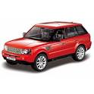
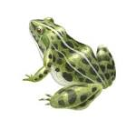
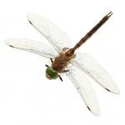
3. Назови предметы. Задай к словам вопросы. Какое слово будет лишним?

Slide 5
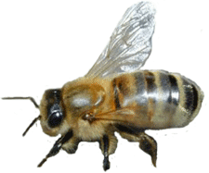


4. Задай вопрос к предметам. Какой из данных предметов одушевлённый?

Slide 6
5. В какой строчка перечислены все существительные в форме множественного числа?
мороженое, котёнок, фильм.
деревья, лисята, ласточка.
Окна, гнёзда, поезда.

Slide 7
6. Какое слово не изменяется по числам?
очки
портфели
сапоги

Slide 8
7. Какое слово всегда пишется с заглавной буквы?
Сказка
Город
Тютчев

Slide 9
8. Ученица подчёркивала в предложениях имена собственные. В каком предложении она допустила ошибку?
Мою подругу зовут Алиса.
Басню написал Иван Андреевич Крылов.
Во дворе лаяла собака Жучка.

Slide 10
9. В какой строчке перечислены только однокоренные имена существительные?
Бег, беглец, бегать.
Свет, светильник, светлячок.
Зелень, зелёный, зеленеть.

Slide 11
Проверь себя!

Slide 12
Интернет-ресерсы
http://ru.123rf.com/photo_10552311_dragonfly-isolated-on-a-white-background.html стрекоза
http://www.caprich.ru/item.php?code=1055025 машина
http://www.freelancejob.ru/users/yudin/portfolio/71383/ лягушка
http://pchela-med-uley.ru/ пчела
http://gribochek.su/books/item/f00/s00/z0000010/st020.shtml гриб
http://commons.wikimedia.org/wiki/File:% конверт
Е.М.Тихомирова. Тесты по русскому языку. Ч.2/Экзамен, М.,2012.

